Slide 2
Operatorzy projektu:
Wektor Consulting
Tarnobrzeska Agencja Rozwoju Regionalnego
Stowarzyszenie NIL

Slide 3
Cele projektu i planowane efekty
Przeszkolenie 2307 osób
Zakładamy, że minimum 924 uczestników podniesie swoje kwalifikacje zawodowe pozytywnie zdając egzaminy.
Wartość projektu to 9 224 539,50 zł, w tym wkład Funduszy Europejskich 7 840 858,57 zł.
Termin Realizacji : do 31.12.2021

Slide 4
Grupa docelowa
Osoby:
dorosłe (18+)
zainteresowane z własnej inicjatywy zdobyciem, uzupełnieniem lub podnoszeniem kwalifikacji zawodowych w szczególności osoby starsze i o niskich kwalifikacjach,
mające miejsce zamieszkania (w rozumieniu Kodeksu Cywilnego), zatrudnienia lub pobierania nauki na terenie danego subregionu,
lub spoza subregionu, o ile realizują one wybrany do dofinansowania kurs na terenie objętym projektem oraz zamieszkują (w rozumieniu Kodeksu Cywilnego), pracują lub pobierają naukę na terenie województwa podkarpackiego,
z wyłączeniem osób fizycznych prowadzących działalność gospodarczą.

Slide 5
Zakres projektu
Uczestnik projektu ma prawo wybrać dowolne szkolenie sklasyfikowane jako zawodowe w Bazie Usług Rozwojowych.
Do ceny szkolenia należy dodać koszt egzaminu jeśli taki nie został uwzględniony w ofercie wykonawcy.
Wymagamy wkładu własnego w wysokości 11% średniej wartości kursu.

Slide 6
Obszar realizacji
Powiaty:
mielecki,
tarnobrzeski (w tym miasto Tarnobrzeg),
stalowowolski,
kolbuszowski,
niżański.

Slide 7
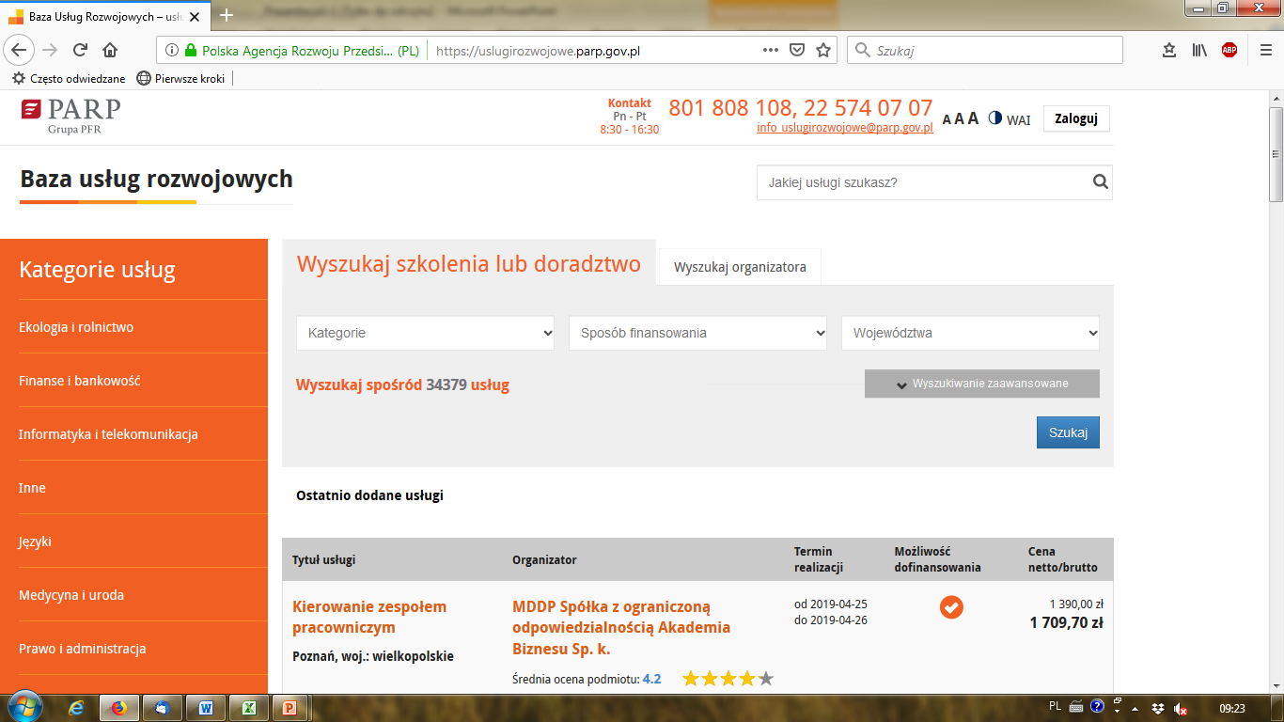
Baza Usług Rozwojowych

Slide 8
Najpopularniejsze kursy w I naborze wniosków
Operator koparko-ładowarki
Trener boksu II klasy
ADR, przewóz materiałów niebezpiecznych wszystkie klasy
Prawo jazdy kat. C, D, C+E, kwalifikacja wstępna
Handel internetowy
ADR przewóz materiałów niebezpiecznych wszystkie klasy
Wózek widłowy
Kurs nurkowania
Studia podyplomowe
Florystyka

Slide 9
www.cos-projekt.pl https://uslugirozwojowe.parp.gov.pl/

Slide 10
Dziękujemy za uwagę.

